Slide 1
Тема выпускной квалификационной работы
Экспериментальный анализ сравнительной эффективности классической и композитной версии методов ветвей и границ, осуществляющей, фронтальный спуск по дереву ветвлений применительно к задачам с булевыми переменными
Галабаев Д.Б. ИВб-14-1

Slide 2
Цели и задачи
Разработка программной реализации.
Сравнительный анализ классического и композитного метода оптимизации.
Анализ эффективности

Slide 3

Эффективный алгоритм
Эффективный алгоритм это тот алгоритм время решения которого полиномиально зависит от размерности задачи т.е. можно выразить полиномом время
(1)
n-количество переменных

Slide 4

Не эффективный алгоритм
Если алгоритм экспоненциально зависит от размерности задачи то это не эффективный алгоритм.
n-количество переменных
Доказано что алгоритмы с дискретно меняющимися переменными в частности например с булевыми переменными являются не эффективным т.е. время поиска определяется выражением (2)

Slide 5
задача коммивояжера
Одна из самых известных и важных задач транспортной логистики (и класса задач оптимизации в целом) – задача коммивояжера. Также встречается название «задача о бродячем торговце». Суть задачи сводится к поиску оптимального, то есть кратчайшего пути проходящего через некие пункты по одному разу.
Перебор при решении задачи коммивояжора не эффективен. Если есть n городов то число перестановок = n!, а это выражается через экспоненту.

Slide 6
Задача о ранце
Задача о ранце (рюкзаке) — одна из задач комбинаторной оптимизации. Название своё получила от максимизационной задачи
укладки как можно большего числа нужных вещей в рюкзак при условии, что общий объём (или вес) всех предметов, способных поместиться в рюкзак, ограничен.
Задача о ранце - нет эффективного решения, перебор это 2^{n} выражается через экспоненту

Slide 7
Метод ветвей и границ
В середине прошлого века появились методы типа ветвей и границ. Почти в то же время было предложено динамическое программирование. Они относятся к разным классам алгоритмов.
Метод ветвей и границ это построение дерева и спуск в лучшем направлении. А динамическое программирование это ветвление по дереву и обрубание плохих направлений.

Slide 8
Композитный метод
Композитные алгоритмы пытаются совместить эти два метода. Когда мы совмещаем разные методы каждая итерация занимает больше времени, потому что мы не просто вычисляем оценки мы еще проверяем добавочно что можно обрубить. Если ничего нельзя обрубить то выходит что этот алгоритм работает хуже чем другие. Он спускается быстрей если только можно эффективно обрубать плохие направления.

Slide 9
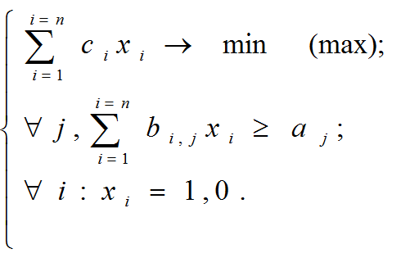
Формальная постановка задачи
(3)

Slide 10
Описание алгоритма
Шаг 1. На построенной части дерева ветвлений выбирается вершина с наилучшей оценкой, принадлежащая i-у ярусу.
Шаг 2. Если i=n, где n – число переменных, то перейти к шагу 4, в противном случае – к шагу 3.
Шаг 3. В базис частичного плана, соответствующего выбранной вершине, вводится (i+1)-я переменная и вычисляются соответствующие оценки. Перейти к шагу 1.
Шаг 4. Конец алгоритма. Оценка выбранной на предыдущем шаге вершины является оптимальным значением целевой функции.

Slide 11

пример 1
В качестве примера рассмотрим задачу о ранце:
(4)

Slide 12
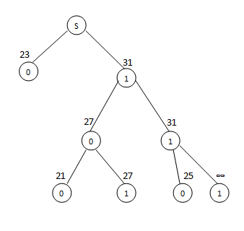
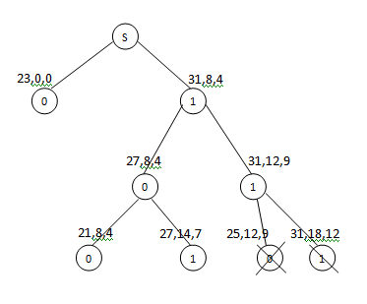
Решение классическим методом
Решение композитным методом

Slide 13

пример 2
Добавим к предыдущей задаче 2 переменные:
(5)

Slide 14
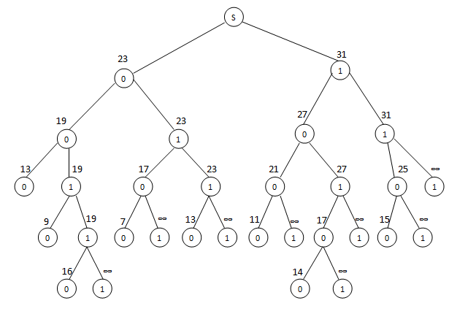
Решение классическим методом

Slide 15
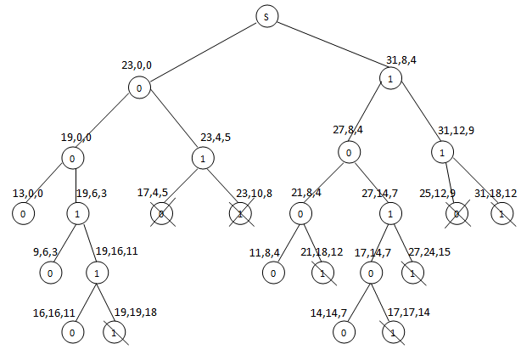
Решение композитным методом

Slide 16
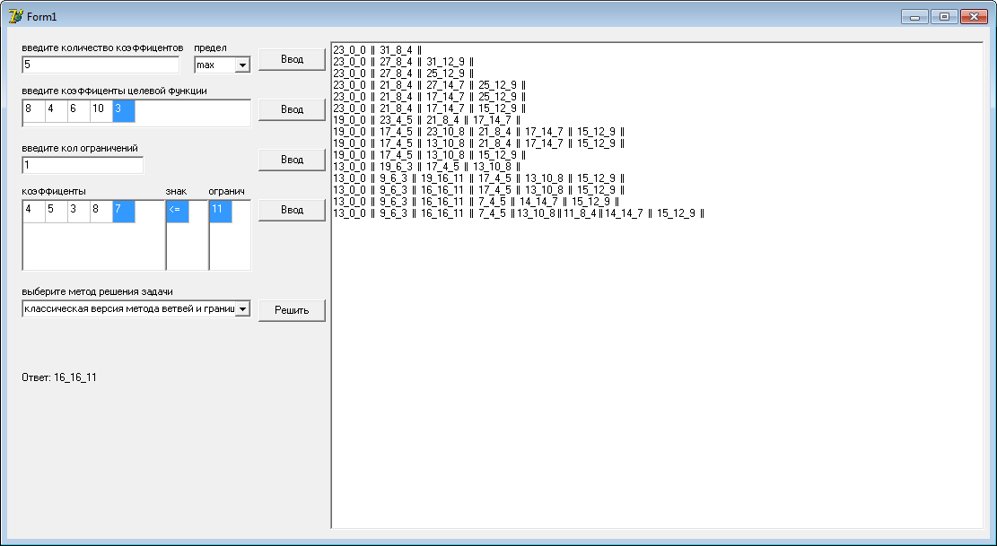
Пример работы программы
Классический метод

Slide 17
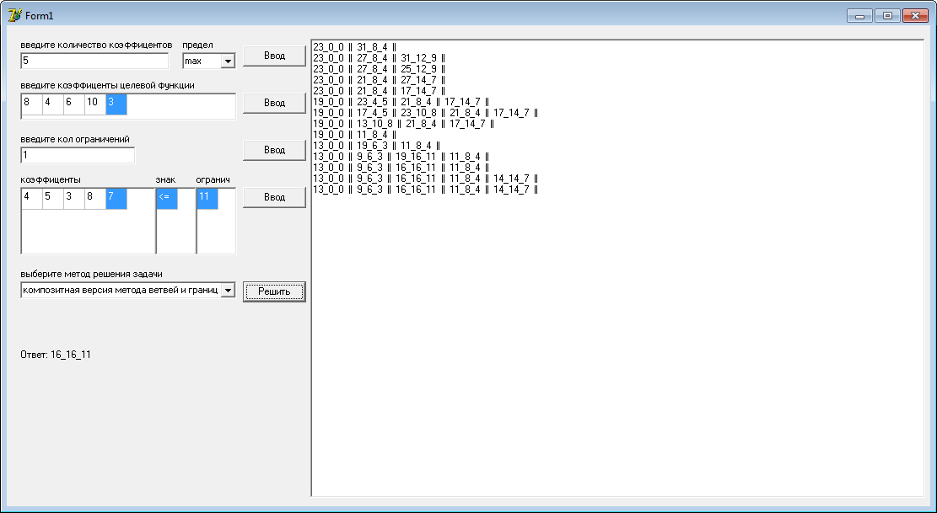
композитный метод

Slide 18
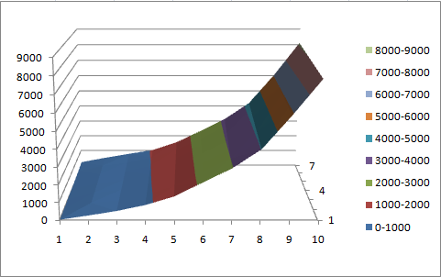
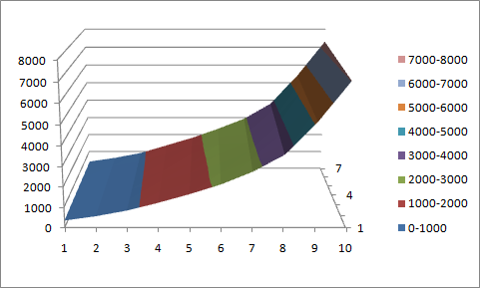
экспериментальный анализ
График классического метода
График композитного метода

Slide 19
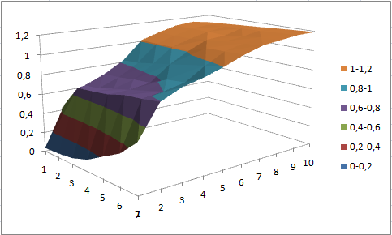
Сравнительный график двух методов

Slide 20
Заключение
В результате выполнения выпускной квалификационной работы была разработана программная реализация классического метода ветвей и границ и композитного метода. Также был осуществлен сравнительный анализ обоих методов. Экспериментально была доказана эффективность композитного алгоритма над классическим при больших размерностях задачи.
Полученный программный продукт можно использовать для демонстрации на лабораторных работах по курсу «Теории принятия решения»

Slide 21
Спасибо за внимание

